Slide 1
Proje numarası 2021-1-TR01-KA220-VET-000028186
SHOEDES – Döngüsel ekonominin ortaya çıkan taleplerine uygun sürdürülebilir ürünler için yeni ayakkabı tasarımcısı nitelikleri
ULO 3. DÖNGÜSEL EKONOMİ İÇİN AYAKKABI ÜRÜN TASARIMI
Ders 3.5 Prototipleme, test ve analiz
GELIŞTIRICI ORTAK: TUIASI - GHEORGHE ASACHI IASI TEKNIK ÜNIVERSITESI
Notes:
ULO 3: DÖNGÜSEL EKONOMI IÇIN AYAKKABI ÜRÜN TASARIMI. Ders 3.5: Prototip Oluşturma, Test Etme ve Analiz

Slide 2
SHOEDES – Döngüsel ekonominin ortaya çıkan taleplerine uygun sürdürülebilir ürünler için yeni ayakkabı tasarımcısı nitelikleri
İçerik
1. Giriş
2. Prototip oluşturma
3. Ayakkabı ürün testi
4. Ayakkabı ürün analizi
Notes:
Bu ders aşağıdaki gibi yapılandırılmıştır:
Giriş. Prototipleme. Ayakkabı Ürün Testi ve Analiz

Slide 3
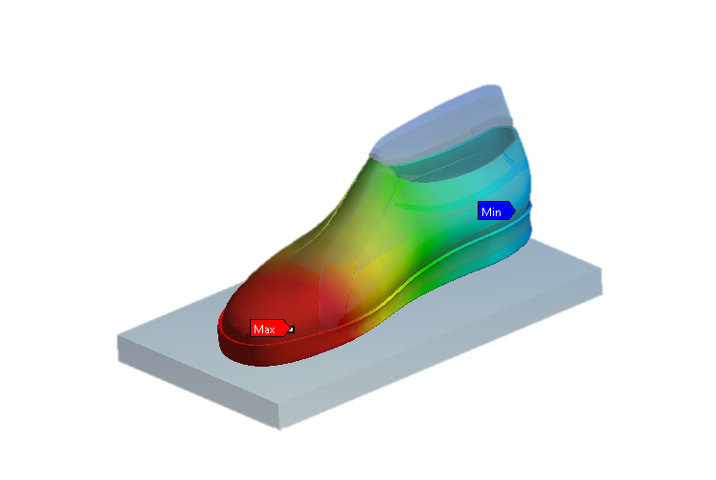
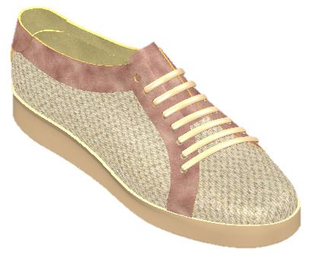
SHOEDES – Döngüsel ekonominin ortaya çıkan taleplerine uygun sürdürülebilir ürünler için yeni ayakkabı tasarımcısı nitelikleri
1. Giriş
PROTOTİPLEME
TEST ETME
ANALİZ
Notes:
Prototip oluşturma, test etme ve analiz, yüksek kaliteli ve işlevsel ürünlerin geliştirilmesini sağlayan ayakkabı tasarım sürecinin temel bileşenleridir. Bu aşamalar, fiziksel veya sanal prototipler oluşturmayı, bunları çeşitli testlere tabi tutmayı ve bilinçli tasarım kararları vermek için sonuçları analiz etmeyi içerir. Prototipleme, kavramları görselleştirmek, değerlendirmek ve iyileştirmek için ayakkabı tasarımlarının fiziksel veya dijital temsillerini oluşturmayı içerir. Tasarım aşamasına ve gereken ayrıntı düzeyine bağlı olarak, prototipler temel eskizlerden karmaşık 3B modellere ve hatta işlevsel modellere kadar değişebilir. Prototipler, tasarımcıların ve paydaşların tasarımın biçimini, uyumunu ve genel estetiğini daha iyi anlamalarına yardımcı olur. Ayakkabı testi, performans, konfor ve güvenlik standartlarını karşıladıklarından emin olmak için prototiplerin çeşitli değerlendirmelere tabi tutulmasını içerir.
Testten sonra, ayakkabının farklı koşullar altında nasıl performans gösterdiğini anlamak için toplanan veriler analiz edilir. Bu analiz, iyileştirme veya değişiklik gerektiren alanlara ilişkin içgörüler sağlar.

Slide 4
SHOEDES – Döngüsel ekonominin ortaya çıkan taleplerine uygun sürdürülebilir ürünler için yeni ayakkabı tasarımcısı nitelikleri
2. Prototip oluşturma
Tasarım doğrulaması
Yinelemeli iyileştirme
AYAKKABI PROTOTIPLEMESININ TEMEL IŞLEVLERI
Fonksiyonel test
Üretim aşamasına geçmeden önce tasarımını, işlevselliğini ve performansını test etmek ve iyileştirmek için ürünün fiziksel veya dijital modellerini oluşturmak
Uyum ve konfor değerlendirmesi
Notes:
Prototipleme aşaması, ayakkabılar da dahil olmak üzere herhangi bir ürünün tasarım sürecinde çok önemli bir adımdır. Üretim aşamasına geçmeden önce tasarımını, işlevselliğini ve performansını test etmek ve iyileştirmek için ürünün fiziksel veya dijital modellerinin oluşturulmasını içerir. Ayakkabı tasarımı bağlamında, prototipleme, konsept ve gerçeklik arasında bir köprü görevi görerek tasarımcıların fikirlerini somut formlarda görselleştirmelerine ve sürecin erken aşamalarında olası sorunları belirlemelerine olanak tanır. Prototipleme aşamasında, tasarımcılar farklı malzemeler, yapılar ve özelliklerle deneme fırsatı bulurlar. Bu yinelemeli süreç, tasarımın iyileştirilmesine yardımcı olur ve nihai ürünün istenen hedefleri ve kullanıcı beklentilerini karşılamasını sağlar. Prototipleme, yalnızca ayakkabının estetiğini ve işlevselliğini iyileştirmeye yardımcı olmakla kalmaz, aynı zamanda tasarımın döngüsel ekonomi ilkeleriyle uyumlu hale getirilmesinde de önemli bir rol oynar.

Slide 5
SHOEDES – Döngüsel ekonominin ortaya çıkan taleplerine uygun sürdürülebilir ürünler için yeni ayakkabı tasarımcısı nitelikleri
Ayakkabılar için prototipleme teknikleri
Fiziksel prototipleme
Fiziksel prototip, ürün geliştirme sürecinde oluşturulan bir ürünün, tasarımın veya konseptin somut, üç boyutlu bir temsili veya modelidir. Nihai ürünün amaçlanan özelliklerini, özelliklerini ve işlevselliğini görsel ve fiziksel olarak göstermek için üretilmiştir.
Döngüsel ekonomi ilkelerine bağlı kalınarak tasarlanmış bir ayakkabı ürününün fiziksel prototipi. Kredi: TUIASI- Alexandru Urma, Marin Cojocari and Diana Misiru
Notes:
Ayakkabı tasarımında, ürünün fiziksel veya dijital temsillerini oluşturmak için çeşitli prototipleme teknikleri kullanılabilir. Bu prototipler, tasarım sürecinin farklı aşamalarında farklı amaçlara hizmet eder. Ayakkabı tasarımında kullanılan yaygın prototipleme türleri şunlardır: fiziksel ve dijital prototipleme.
Fiziksel prototip, ürün geliştirme sürecinde oluşturulan bir ürünün, tasarımın veya konseptin somut, üç boyutlu bir temsili veya modelidir. Nihai ürünün amaçlanan özelliklerini, özelliklerini ve işlevselliğini görsel ve fiziksel olarak göstermek için üretilmiştir.

Slide 6
SHOEDES – Döngüsel ekonominin ortaya çıkan taleplerine uygun sürdürülebilir ürünler için yeni ayakkabı tasarımcısı nitelikleri
Konsept modeller
Maketler
İşlevsel prototipler
3D baskılı
Giyilebilir
Functional prototypes
Fiziksel prototip türleri
Notes:
Fiziksel prototipler, basit malzemelerle yapılan temel maketlerden, nihai ürüne çok benzeyen son derece ayrıntılı ve işlevsel temsillere kadar değişebilir. Tasarım doğrulama, test ve iletişimde çok önemli bir rol oynarlar, ürünün biçimini ve işlevini daha iyi anlamayı ve gelişimi hakkında bilinçli kararlar almayı sağlarlar.
Konsept modeller: Bunlar, tasarım konseptinin temel fiziksel temsilleridir. Tasarımcıların ayakkabıların genel şeklini, biçimini ve oranlarını görselleştirmelerine yardımcı olurlar. Maketler: Maketler, ayakkabının genel yapısını ve hissini temsil etmek için ucuz malzemeler kullanılarak oluşturulur. İşlevsel prototipler: Bu prototipler daha ileri düzeydedir ve nihai ürüne benzer malzemeler kullanılarak oluşturulur. Tasarımcıların yastıklama, destek ve genel performans gibi yönleri test etmelerine olanak tanır. 3D baskılı prototipler: 3D baskı teknolojisi, tasarımcıların katman katman doğru ve karmaşık prototipler oluşturmasına olanak tanır. Bu, karmaşık şekilleri ve tasarımları test etmek için kullanışlıdır.3 Giyilebilir prototipler: Bunlar, nihai ürüne çok benzeyen daha rafine prototiplerdir. Gerçek dünya koşullarında konfor, uyum ve işlevselliği test etmek için giyilebilirler.

Slide 7
SHOEDES – Döngüsel ekonominin ortaya çıkan taleplerine uygun sürdürülebilir ürünler için yeni ayakkabı tasarımcısı nitelikleri
Ayakkabılar için prototipleme teknikleri
Dijital prototipleme
Dijital prototip, dijital araçlar ve yazılımlar kullanılarak oluşturulan bir ürünün, tasarımın veya konseptin sanal bir temsili veya simülasyonudur. Ayakkabı sanal prototipleme için kullanılan ana yazılımlar şunlardır: ICad3d+, MindCAD, Romans CAD, ayrıca Rhino, Maya, vb.
Döngüsel ekonomi ilkelerine bağlı kalınarak tasarlanmış bir ayakkabı ürününün dijital prototipi.Kaynak: TUIASI- Maria Popa
Notes:
Dijital prototip, dijital araçlar ve yazılımlar kullanılarak oluşturulan bir ürünün, tasarımın veya konseptin sanal bir temsili veya simülasyonudur. Somut bir üç boyutlu model olan fiziksel bir prototipten farklı olarak, dijital bir prototip dijital bir ortamda bulunur ve sanal bileşenlerden ve verilerden oluşur. Ayakkabı sanal prototipleme için kullanılan ana yazılımlar şunlardır: ICad3d+, MindCAD, Romans CAD, yanı sıra Rhino, Maya, vb.

Slide 8
SHOEDES – Döngüsel ekonominin ortaya çıkan taleplerine uygun sürdürülebilir ürünler için yeni ayakkabı tasarımcısı nitelikleri
Prototipleme sırasında vurgulanan temel döngüsel ekonomi ilkeleri
Prototipleme için döngüsel ekonomi ilkeleri
Dayanıklılık ve uzun ömür
Onarılabilirlik ve modülerlik
Sökme kolaylığı
Atıkların azaltılması ve kaynak verimliliğinin en üst düzeye çıkarılması
Notes:
Döngüsel ekonomi ilkeleri bağlamında, prototipleme aşaması ek bir önem katmanı üstlenir. Döngüsel ekonomi, kaynakların yeniden kullanıldığı, yeniden tasarlandığı ve geri dönüştürüldüğü kapalı döngü sistemler oluşturarak atıkları en aza indirmeyi ve ürünlerin uzun ömürlülüğünü teşvik etmeyi amaçlar. Döngüsel ekonomi ilkeleriyle uyumlu prototipler tasarlamak, daha sürdürülebilir ve çevre dostu bir tasarım yaklaşımına katkıda bulunmanın proaktif bir yoludur. Prototipleme aşamasında vurgulanan temel döngüsel ekonomi ilkeleri şunlardır: dayanıklılık ve uzun ömürlülük, onarılabilirlik ve modülerlik, sökme kolaylığı.
Tasarımcılar, prototipleme aşamasında bu ilkeleri vurgulayarak, döngüsel ekonominin atıkları azaltma ve kaynak verimliliğini en üst düzeye çıkarma hedefleriyle uyumlu ayakkabı ürünleri yaratmanın temelini atıyorlar. Prototiplemenin yinelemeli doğası aynı zamanda tasarımcıların bu yönleri testlere ve kullanıcı geri bildirimlerine dayalı olarak sürekli olarak iyileştirebilecekleri anlamına gelir ve bu da daha çevre dostu ve sürdürülebilir son ürünlere yol açar.

Slide 9
SHOEDES – Döngüsel ekonominin ortaya çıkan taleplerine uygun sürdürülebilir ürünler için yeni ayakkabı tasarımcısı nitelikleri
Uzun süre dayanacak şekilde üretildi Dayanıklılığa odaklanın
Modüler Bileşenler Kolay bakım
Kolay sökme Verimli geri dönüşüm ve malzeme geri kazanımı
Onarılabilirlik ve modülerlik
Dayanıklılık ve uzun ömür
Sökme kolaylığı
Notes:
Dayanıklılık ve uzun ömür. Dairesel ayakkabı tasarımı, uzun süre dayanacak şekilde üretilmiş ürünler yaratmayı vurgular. Prototipler, dayanıklılığa odaklanarak tasarlanmalı ve uzun bir kullanım ömrü boyunca aşınma ve yıpranmaya dayanabilmelerini sağlamalıdır. Prototip için seçilen malzemeler, zaman içinde bütünlüklerini koruyabilmeli ve sık sık değiştirme ihtiyacını azaltabilmelidir.
Onarılabilirlik ve modülerlik. Prototipler, onarım ve bakımı kolaylaştıran özellikler içermelidir. Bu, tüm ürünü etkilemeden ayrı ayrı değiştirilebilen modüler bileşenlerin kullanılmasını içerebilir.
Sökme kolaylığı. Dairesel ayakkabı tasarımı, ürünlerin kullanım ömrü sonu hususları göz önünde bulundurularak tasarlanmasını teşvik eder. Prototipler, bileşen parçalarına kolayca sökülmesine izin verecek şekilde tasarlanmalıdır. Bu tasarım yaklaşımı, ürünün yaşam döngüsünün sonunda verimli geri dönüşümü ve malzeme geri kazanımını destekler.

Slide 10
SHOEDES – Döngüsel ekonominin ortaya çıkan taleplerine uygun sürdürülebilir ürünler için yeni ayakkabı tasarımcısı nitelikleri
3. Ayakkabı ürün testi
Performans, konfor ve güvenlik standartlarını karşıladıklarından emin olmak için prototipleri çeşitli değerlendirmelere tabi tutmak
IŞLEVSELLİK
MALZEME PERFORMANSI
KONFOR
DAYANIKLILIK
Notes:
Ayakkabı testi, performans, konfor ve güvenlik standartlarını karşıladıklarından emin olmak için prototiplerin çeşitli değerlendirmelere tabi tutulmasını içerir. Ayakkabı testi, standartlaştırılmış test yöntemlerinin, sektöre özel protokollerin ve kurum içi test prosedürlerinin bir kombinasyonu kullanılarak gerçekleştirilir. Bu testler, üreticilerin olası tasarım kusurlarını belirlemesine, düzenlemelere uygunluğu sağlamasına ve tüketicilere yüksek kaliteli ürünler sunmasına yardımcı olur. Döngüsel ekonomi ilkeleriyle uyumlu ayakkabı tasarımı bağlamında, test aşaması daha fazla önem kazanmaktadır. Döngüsel ekonomi, atıkları azaltmayı ve kaynak verimliliğini teşvik etmeyi amaçlar ve testler, ayakkabı ürünlerinin yalnızca işlevsel değil, aynı zamanda yaşam döngüleri boyunca sürdürülebilir olmasını sağlamada çok önemli bir rol oynar. Ayakkabıların döngüsel ekonomi ilkeleriyle uyumunu değerlendirmek için birkaç husus test edilmelidir: işlevsellik, malzeme performansı, konfor, dayanıklılık.

Slide 11
SHOEDES – Döngüsel ekonominin ortaya çıkan taleplerine uygun sürdürülebilir ürünler için yeni ayakkabı tasarımcısı nitelikleri
İşlevsellik
Ayakkabının koşma, yürüme veya destek sağlama gibi amaçlanan işlevini ne kadar iyi yerine getirdiğini değerlendirir.
Esneklik Etki Aşınma Su geçirmezlik Nefes alma Taban yapışması vb.
Kaynak: https://www.blcleathertech.com/news/footwear-testing
Notes:
Fonksiyonel testler (aşınma, esneklik, darbe, aşınma, su geçirmezlik, nefes alabilirlik, tabana yapışma), ayakkabının koşma, yürüme veya destek sağlama gibi amaçlanan işlevini ne kadar iyi yerine getirdiğini değerlendirir. Döngüsel ekonomi, daha uzun ömürlü ve uzun süre kullanılabilecek ürünler tasarlamayı vurgular. İşlevsel test, ayakkabının zaman içinde amaçlanan işlevini ne kadar iyi yerine getirdiğini değerlendirir. Örneğin, çok sayıda aşınma döngüsünden sonra orta tabanın yastıklama özelliklerini ne kadar iyi koruduğunu test etmek, ayakkabının ömrü boyunca rahat ve işlevsel kalmasını sağlamaya yardımcı olarak sık sık değiştirme ihtiyacını azaltır.

Slide 12
SHOEDES – Döngüsel ekonominin ortaya çıkan taleplerine uygun sürdürülebilir ürünler için yeni ayakkabı tasarımcısı nitelikleri
Malzeme performansı
Esneklik
Mukavemet
Farklı çevresel koşullara tepki
Notes:
Malzeme performans testi, esneklik, güç, konfor ve farklı çevresel koşullara tepki gibi faktörlerin değerlendirilmesini içerir. Örneğin, bir ayakkabı tasarımı geri dönüştürülmüş malzemeler içeriyorsa, tasarımcıların bu malzemelerin bütünlüklerini ve performans özelliklerini koruyup korumadıklarını test etmeleri gerekir.

Slide 13
SHOEDES – Döngüsel ekonominin ortaya çıkan taleplerine uygun sürdürülebilir ürünler için yeni ayakkabı tasarımcısı nitelikleri
Yastıklama
Uymak
Konfor
Nefes alma
Ayakkabı nefes alabilirlik testi.
Kaynak: https://www.satra.com/footwear/performance.php
Notes:
Konfor testi, yastıklama, uyum ve nefes alabilirlik gibi faktörleri göz önünde bulundurarak ayakkabının konfor seviyelerini değerlendirir. Konfor, ayakkabı kullanımının uzatılmasında önemli bir faktördür. Döngüsel ekonomi ilkeleri, kullanıcıların uzun süre giymekten keyif alacağı ürünler tasarlamayı teşvik eder. Konfor testi, ayakkabının zaman içinde rahatlığını ne kadar iyi koruduğunu değerlendirmek için ilk uyum değerlendirmelerinin ötesine geçer. Tasarımcılar, malzemelerin rahat kalmasını ve hızlı bir şekilde bozulmamasını sağlayarak ayakkabının uzun ömürlü olmasına ve kullanıcı memnuniyetine katkıda bulunabilir.

Slide 14
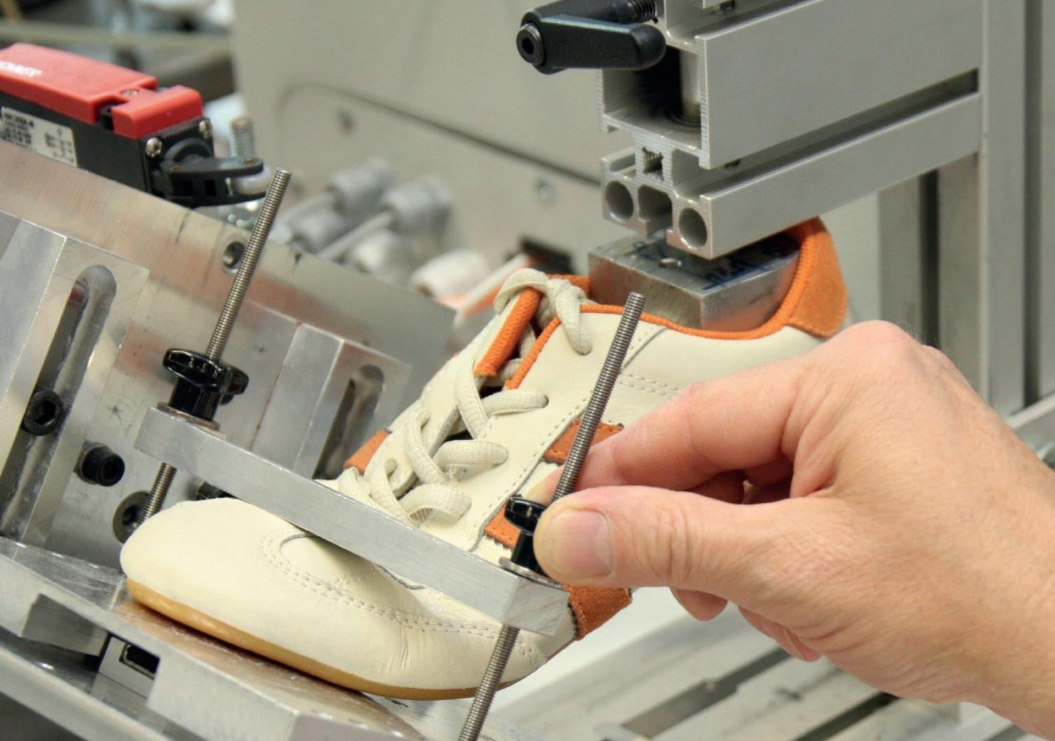
SHOEDES – Döngüsel ekonominin ortaya çıkan taleplerine uygun sürdürülebilir ürünler için yeni ayakkabı tasarımcısı nitelikleri
Dayanıklılık
Gerçek dünya koşullarında ayakkabının uzun ömürlülüğünü değerlendirmek için aşınma ve yıpranmayı simüle eder.
Kaynak: https://pfi.hk/resources/an-overview-of-various-test-methods-of-flexing-durability-for-footwear/
Notes:
Dayanıklılık testi, gerçek dünya koşullarında ayakkabının uzun ömürlülüğünü değerlendirmek için aşınma ve yıpranmayı simüle eder. Döngüsel ekonomi odaklı ayakkabı tasarımında dayanıklılık testi çok önemlidir. Titiz testlerle aşınma ve yıpranmayı simüle etmek, potansiyel zayıf noktaları ve erken bozulmaya eğilimli alanları ortaya çıkarabilir. Tasarımcılar, bu güvenlik açıklarını belirleyerek ve buna göre güçlendirerek veya yeniden tasarlayarak, daha uzun süre dayanan ve erken atmayı en aza indirerek atıkların azaltılmasına katkıda bulunan ayakkabılar yaratabilirler.

Slide 15
SHOEDES – New footwear designer qualifications for sustainable products that comply with the emerging demands of circular economy
3. Ayakkabı ürün analizi
İşlevsel, estetik ve dışavurumcu analiz (FEE)
Bir ürünün niteliklerinin ve niteliklerinin çeşitli boyutlarının değerlendirilmesi
Fonksiyonel
Estetik
Anlamlı
Notes:
Testten sonra, ayakkabının farklı koşullar altında nasıl performans gösterdiğini anlamak için toplanan veriler analiz edilir. Bu analiz, iyileştirme veya değişiklik gerektiren alanlara ilişkin içgörüler sağlar. Döngüsel ekonomiye odaklanan ayakkabı tasarımı bağlamında, analiz aşaması yalnızca performans ve işlevselliği sağlamada değil, aynı zamanda sürdürülebilir ilkelerle uyum sağlamada da çok önemli bir rol oynar. İşlevsel olarak (F), estetik olarak (E) ve anlamlı olarak (E) analiz, bir ürünün niteliklerinin ve niteliklerinin çeşitli boyutlarını değerlendirmek için ürün geliştirme ve tasarımında kullanılan yapılandırılmış bir yaklaşımdır. Bu boyutların her biri - işlevsellik, estetik ve etkileyicilik - bir ürünün kullanıcı ihtiyaç ve beklentilerini nasıl karşıladığının farklı bir yönünü temsil eder. Bu analiz modeli, nihai ürünün kullanıcı tercihleri ve gereksinimleriyle uyumlu olmasını sağlamak için ayakkabı tasarımında ve tüketici ürünü geliştirmede yaygın olarak kullanılır

Slide 16
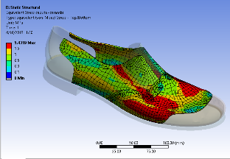
SHOEDES – Döngüsel ekonominin ortaya çıkan taleplerine uygun sürdürülebilir ürünler için yeni ayakkabı tasarımcısı nitelikleri
İŞLEVSELLİK
Konfor
Uymak
Destek
Dayanıklılık
Emniyet
Sonlu Elemanlar Analizi - ayakkabı ürünü sanal analizi için araç
Yapısal analiz
Malzeme performansı
Tasarım optimizasyonu
Tahmine dayalı analiz
Kaynak: TUIASI
Notes:
İşlevsellik, bir ürünün amaçlanan amacını ne kadar iyi yerine getirdiğini ve kullanıcıların işlevsel gereksinimlerini ne kadar iyi karşıladığını ifade eder. Ayakkabı bağlamında fonksiyonel analiz, konfor, uyum, destek, dayanıklılık, güvenlik ve tasarıma dahil edilen herhangi bir özel özellik veya teknoloji gibi hususların değerlendirilmesini içerir. Amaç, ayakkabının etkili bir şekilde çalışmasını ve kullanıcıların amaçlanan kullanımları için bekledikleri gerekli özellikleri sağlamasını sağlamaktır. Ayakkabı tasarımı ve döngüsel ekonomi ilkeleri bağlamında, Sonlu Elemanlar Analizi (FEA) gibi araçlar, prototiplerin yapısal bütünlüğünü, malzeme davranışını ve genel performansını değerlendirmede önemli bir rol oynayabilir. FEA, çeşitli ayakkabı bileşenlerinin farklı streslere, yüklere ve koşullara nasıl tepki verdiğini modellemek ve tahmin etmek için bilgisayar simülasyonlarının kullanılmasını içerir. Döngüsel ekonomi odaklı tasarım için FEA, ayakkabıların yapısal yönlerini optimize etmeye yardımcı olarak tasarımın kullanım zorluklarına dayanmasını ve dayanıklılık hedefleriyle uyumlu olmasını sağlayabilir. Tasarımcılar, farklı malzemeleri ve tasarım konfigürasyonlarını sanal olarak test ederek, gelişmiş performans ve uzun ömür için yapıyı iyileştirebilir. Fiziksel test ve FEA analizlerinin bir kombinasyonu, bir ürünün işlevselliği, performansı, çevresel etkisi ve döngüsel ekonomi ilkeleriyle uyumu hakkında kapsamlı bir anlayış sağlar.

Slide 17
SHOEDES – Döngüsel ekonominin ortaya çıkan taleplerine uygun sürdürülebilir ürünler için yeni ayakkabı tasarımcısı nitelikleri
ESTETİK
İFADE GÜCÜ
Görsel çekicilik
İletişim
Üslup
Duyguları
Renk
Marka kimliği
Oranları
Tasarım öğeleri
Notes:
Estetik, bir ürünün tasarımının görsel ve duyusal yönleriyle ilgilidir. Estetik analiz, ürünün genel görsel çekiciliğini, stilini, renk şemasını, oranlarını ve tasarım öğelerini değerlendirmeyi içerir. Ayakkabılar söz konusu olduğunda, estetik kaygılar, tasarımın görsel tutarlılığı, mevcut trendlerle uyumu ve görünümüne dayalı olarak potansiyel tüketicilerden ortaya çıkan duygusal tepki gibi faktörleri kapsar. Dışavurumculuk, ürünün tasarımı aracılığıyla daha derin anlamların, duyguların ve marka kimliğinin iletişimini içerir. Ayakkabı bağlamında, markanın değerlerinin, kimliğinin ve tüketicilerde uyandırmayı hedeflediği duyguların özünü yakalamak sadece estetiğin ötesine geçer. Dışavurumcu analiz, ayakkabı tasarımının markanın amaçlanan mesajını, kişiliğini ve kültürel çağrışımlarını ne kadar iyi yansıttığını dikkate alır.

Slide 18
SHOEDES – Döngüsel ekonominin ortaya çıkan taleplerine uygun sürdürülebilir ürünler için yeni ayakkabı tasarımcısı nitelikleri
Kapsamlı ürün analizi
Portföy analizi
Kavram seçimi
Teknolojik analiz
İlk tasarım özellikleriyle eşleştirin
Belirlenen tasarım hedefleri, hedef kitle tercihleri ve pazar eğilimleri ile uyumludur
Seçilen konseptlerin gerçek ayakkabı ürünlerine dönüştürülmesinin fizibilitesi
Çizimler, eskizler, maketler ve prototipler
Malzemeler, üretim teknikleri, imalat süreçleri, teknolojik yenilikler
Notes:
Ayakkabı tasarım süreci, tasarım özellikleriyle uyumlu konseptleri iyileştirmek ve seçmek için birkaç önemli aşamayı ve ardından daha fazla geliştirme için bilinçli kararlar almak için kapsamlı bir analizi içerir.
Portföy analizi: Çeşitli tasarım fikirlerinin üretildiği yaratıcı aşamadan sonra hazırlanan bir portfolyo derlenir. Bu portföy tipik olarak çizimler, eskizler, maketler ve farklı ayakkabı konseptlerinin prototipleri gibi bir dizi görsel temsili içerir. Bu kavramlar yaratıcı beyin fırtınası ve keşfin sonucudur. Bu aşamanın amacı, kavramları eleştirel bir şekilde değerlendirmek ve ilk tasarım özelliklerine en uygun olanları seçmektir.
Kavram seçimi: Bu aşamada tasarımcılar ve karar vericiler hazırlanan portföy içerisinde yer alan kavramları gözden geçirirler. Analiz, her bir konseptin belirlenen tasarım hedefleri, hedef kitle tercihleri ve pazar eğilimleri ile ne kadar uyumlu olduğunu değerlendirmeyi içerir. Bu kriterleri etkin bir şekilde yerine getiren kavramlar, gelişimin bir sonraki aşamalarına geçmek için seçilir. Bu seçim süreci, tasarım sürecini ve kaynak tahsisini kolaylaştırarak yalnızca en umut verici ve ilgili fikirlerin ilerlemesini sağlar.
Technological analysis: Bu, seçilen konseptleri gerçek ayakkabı ürünlerine dönüştürmenin fizibilitesinin değerlendirilmesini içerir. Malzemeler, üretim teknikleri, üretim süreçleri ve tasarımları hayata geçirmek için gereken teknolojik yenilikler gibi faktörleri göz önünde bulundurur. Bu adım, seçilen konseptlerin mevcut kaynaklar ve teknolojiler kullanılarak üretilebilmesini sağlar.

Slide 19
SHOEDES – Döngüsel ekonominin ortaya çıkan taleplerine uygun sürdürülebilir ürünler için yeni ayakkabı tasarımcısı nitelikleri
Kapsamlı ürün analizi
Finansal analiz
Pazarlama analizi
Seçilen konseptlerin geniş ölçekte üretilmesiyle ilgili maliyetlerin tahmin edilmesi
Daha geniş pazar ortamına uyum sağlayın
Malzeme maliyetleri, işçilik, üretim genel giderleri
Güncel trendler, tüketici tercihleri, rekabet ve potansiyel talep
Notes:
Finansal analiz: Finansal yönlerin değerlendirilmesi, seçilen kavramların geniş ölçekte üretilmesiyle ilgili maliyetlerin tahmin edilmesini içerir. Buna malzeme maliyetleri, işçilik, üretim genel giderleri ve diğer ilgili masraflar dahildir. Finansal analiz, tasarımların finansal olarak uygun olmasını ve şirketin bütçesi ve fiyatlandırma stratejisiyle uyumlu olmasını sağlamaya yardımcı olur.
Pazarlama analizi: Bu adım, seçilen konseptlerin daha geniş pazar ortamına ne kadar iyi uyduğunu değerlendirmeyi içerir. Mevcut eğilimler, tüketici tercihleri, rekabet ve potansiyel talep gibi faktörleri göz önünde bulundurur. Pazarlama analizi, tasarımların pazara uygun olmasını ve hedeflenen hedef kitleyi etkili bir şekilde çekebilmesini ve rezonansa girebilmesini sağlar.

Slide 20
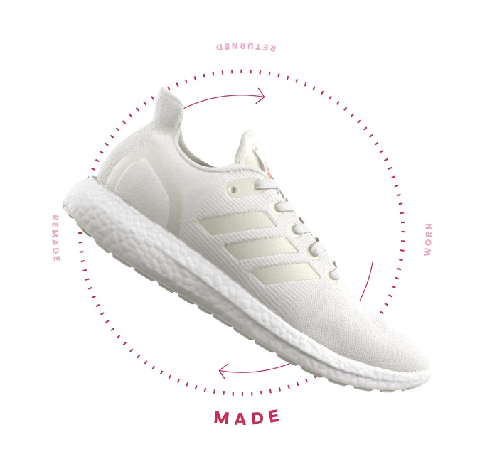
SHOEDES – Döngüsel ekonominin ortaya çıkan taleplerine uygun sürdürülebilir ürünler için yeni ayakkabı tasarımcısı nitelikleri
Test ve analiz aşamalarına entegre edilen döngüsel ekonomi prensipleri
Malzemelerin ve bileşenlerin geri dönüştürülme potansiyelinin değerlendirilmesi
Onarım ve demontaj kolaylığının değerlendirilmesi
Geri dönüşüm Yeniden kullanım
Ürünün genel kullanım ömrünün tahmin edilmesi
Adidas- Yeniden yapılmak üzere üretilmiş ayakkabılar
Kaynak: https://news.adidas.com/running/ultraboost-dna-loop-launches-to-public-as--made-to-be-remade--running-shoes-come-to-creators-club-we/s/38b4b53e-2343-4d9a-9c59-20feda458e2b
Notes:
Döngüsel ekonomi ilkelerini test ve analiz aşamalarına dahil etmek, prototiplerin sürdürülebilirlik hedefleriyle uyumlarına özel olarak odaklanarak değerlendirilmesini içerir. Döngüsel ekonomi, bir ürünün tüm yaşam döngüsü boyunca israfı en aza indirmeyi ve kaynakların değerini en üst düzeye çıkarmayı vurgular. Bu nedenle, test ve analiz sırasında tasarımcılar, prototiplerin onarılabilirlik, yeniden kullanılabilirlik ve geri dönüştürülebilirlik gibi ilkelerle ne kadar uyumlu olduğunu değerlendirir.
Malzemelerin ve bileşenlerin geri dönüştürülme potansiyelinin değerlendirilmesi
Test ve analiz sırasında tasarımcılar, prototipte kullanılan malzemelerin verimli bir şekilde geri dönüştürülüp dönüştürülemeyeceğini değerlendirir. Bu, her bir malzemenin özelliklerini ve ürünün ömrünün sonunda geri dönüşüm veya yeniden kullanım için nasıl işlenebileceğini anlamayı içerir. Önemli bir bozulma olmadan kolayca ayrılabilen ve geri dönüştürülebilen malzemeler, kaynakların sürekli olarak kullanılabileceği kapalı döngü bir sisteme katkıda bulundukları için tercih edilir. Örneğin, tasarımcılar ayakkabı prototipinin mevcut geri dönüşüm akışlarıyla uyumlu malzemelerden yapılıp yapılmadığını veya özel süreçler gerektirip gerektirmediğini değerlendirebilir. Bu değerlendirme, döngüsel ekonominin kaynak verimliliği hedefini destekleyen malzemeleri seçmek için tasarım kararlarına rehberlik eder.

Slide 21
SHOEDES – Döngüsel ekonominin ortaya çıkan taleplerine uygun sürdürülebilir ürünler için yeni ayakkabı tasarımcısı nitelikleri
Test ve analiz aşamalarına entegre edilen döngüsel ekonomi prensipleri
Malzemelerin ve bileşenlerin geri dönüştürülme potansiyelinin değerlendirilmesi
Prototipin onarım faaliyetlerini ne kadar iyi desteklediğini ve ürünü bileşenlerine ayırmanın ne kadar mümkün olduğunu değerlendirin.
Onarım ve demontaj kolaylığının değerlendirilmesi
Ürünün genel kullanım ömrünün tahmin edilmesi
Kaynak: https://mailchimp.com/courier/article/design-for-disassembly/
Notes:
Onarım ve demontaj kolaylığının değerlendirilmesi
Kolayca tamir edilebilen ve demonte edilebilen prototipler tasarlamak, dairesel ayakkabı tasarımının önemli bir yönüdür. Test ve analiz sırasında tasarımcılar, prototipin onarım faaliyetlerini ne kadar iyi desteklediğini ve ürünü bileşenlerine ayırmanın ne kadar mümkün olduğunu değerlendirir. Bu değerlendirme, ürünün sonunda onarım, bakım veya kullanım ömrü sonu işleme gerektirdiğinde verimli bir şekilde yapılabilmesini sağlar. Örneğin, tasarımcılar bağlantı elemanlarının erişilebilir ve çıkarılmasının kolay olup olmadığını, prototipte kullanılan yapıştırıcıların bileşenlere zarar vermeden açılıp açılamayacağını ve tasarımın belirli parçaların değiştirilmesini kolaylaştıran standartlaştırılmış konektörler içerip içermediğini test edebilir.

Slide 22
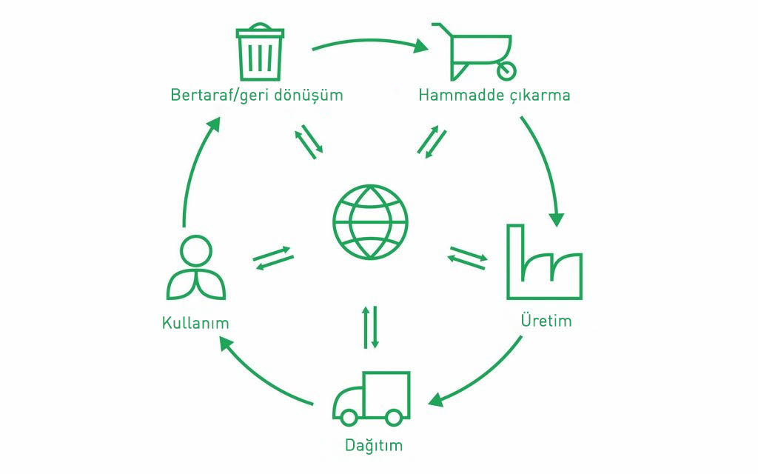
SHOEDES – Döngüsel ekonominin ortaya çıkan taleplerine uygun sürdürülebilir ürünler için yeni ayakkabı tasarımcısı nitelikleri
Test ve analiz aşamalarına entegre edilen döngüsel ekonomi prensipleri
Malzemelerin ve bileşenlerin geri dönüştürülme potansiyelinin değerlendirilmesi
Onarım ve demontaj kolaylığının değerlendirilmesi
Yaşam Döngüsü Değerlendirmesi
Ürünün genel kullanım ömrünün tahmin edilmesi
Kaynak: https://pre-sustainability.com/articles/life-cycle-assessment-lca-basics/
Notes:
Ürünün genel kullanım ömrünün tahmin edilmesi
Döngüsel ekonomi ilkeleri, sık değiştirme ihtiyacını en aza indirmek için ürünlerin ömrünün uzatılmasını teşvik eder. Test ve analiz sırasında tasarımcılar, malzeme dayanıklılığı, yapım yöntemleri ve onarım potansiyeli gibi faktörlere dayalı olarak prototipin beklenen toplam ömrünü tahmin eder. Bu tahmin, ürünün uzun ömürlülüğünün ve tüketimi ve atıkları azaltarak döngüsel ekonomiye olumlu katkıda bulunma potansiyelinin anlaşılmasına yardımcı olur. Örneğin, ayakkabının çevresel etkisini kapsamlı bir şekilde değerlendirmek için bir Yaşam Döngüsü Değerlendirmesi (LCA) yapılır (Şekil 19). LCA, ürün ömrünün her aşamasında enerji tüketimi, emisyonlar ve kaynak kullanımı gibi faktörleri dikkate alarak hammaddenin çıkarılmasından bertarafına kadar ürünün çevresel ayak izini değerlendirir. Bu analiz, malzeme seçimine, tasarım kararlarına ve kullanım ömrü sonu stratejilerine rehberlik ederek ürünün sürdürülebilirlik hedefleriyle uyumlu olmasını ve daha döngüsel bir ekonomiye katkıda bulunmasını sağlar

Slide 23
SHOEDES – New footwear designer qualifications for sustainable products that comply with the emerging demands of circular economy
Bouteille, R., Bakker, C., & Donke, T. (2020). Circular design strategies for footwear: A case study of sustainable sneakers. Sustainability, 12(19), 8054.
Coughlan, P., Suri, J. F., & Canales, K. (2007). Prototypes as (design) tools for behavioral and organizational change: A design-based approach to help organizations change work behaviors. The journal of applied behavioral science, 43(1), 122-134.
Curteza, A., Mihai, A. (2005). Design- elemente, principii, aplicatii, Performantica Publishing House, Romania. ISBN 973-730-149-8.
Golsteijn L. (2022), Life Cycle Assessment (LCA) explained. Retrieved from https://pre-sustainability.com/articles/life-cycle-assessment-lca-basics/
Lauff, C. (2018). Prototyping in the Wild: the Role of Prototypes in Companies.
Lauff, C. A., Knight, D., Kotys-Schwartz, D., & Rentschler, M. E. (2020). The role of prototypes in communication between stakeholders. Design Studies, 66, 1-34.
Mederle, K., Katschnig, J., & Braun, A. K. (2020). Circular design strategies for closed-loop product systems: A case study on recyclable footwear. Resources, Conservation and Recycling, 158, 104807.
Mihai, A., Pastina, M., Harnagea, M., Rusu B., Volocariu, R., Dragomir, A., Ichim, M. (2009). Metode utilizate pentru conceptualizarea si dezvoltarea produselor de incaltaminte, Performantica Publishing House, Romania. ISBN 987-973-730-648-7.
Paramount (2023). The ole of Quality Control in Footwear Testing. Retrieved from https://paramountinstruments.com/blog-detail/role-of-quality-control-in-footwear-testing
SciLED project. (2021). Footwear in the 21st century. New skills for the scientifically-led design of comfortable, sustainable and fashion-oriented footwear products, 601137-EPP-1-2018-1-RO-EPPKA2-KA. Retrieved from https://sciled.eu/
Stokes, Bailey & Black, Catherine. (2012). Application of the Functional, Expressive and Aesthetic Consumer Needs Model: Assessing the clothing needs of adolescent girls with disabilities. International Journal of Fashion Design, Technology and Education. 5. 1-8. 10.1080/17543266.2012.700735.
Yu Fan Su, Robles, F. (2022). Sustainable circular shoe design: a footwear industry example of circular economy.
Kaynaklar

Slide 24
WWW.SHOEDES.EU

